Slide 1


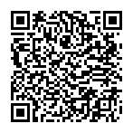
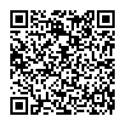
12/1(月)
10：00より 受付開始
ＷＥＢにて受付いたします。
日程
12/28(日)～29(月)
場所
ヘブンス SNOW WORLD
対象
小学生以上 大垣店5名定員
定員なり次第締め切りとなります。
料金
26,400円（税込）
【レンタル用品】
★スキーセット 4,400円（税込）
★ウエアセット 4,400円（税込）
申込時にサイズをお伝えください。ご入金後のキャンセルは出来かねます
帽子、手袋、ゴーグルは各自ご用意ください。
申込締切
12/14（日）14:00
申込時に参加費をお持ちください
コパンスポーツクラブ大垣
お申込みはWEBから→
TEL 0584-83-3623

